Slide 1

Интеллектуальная игра «Что?Где?Когда?»
Номинация: Менеджер воспитательного процесса
Тематика: Социально-творческий проект в воспитании современных школьников
Автор проекта: Заместитель директора ЧУ СОШ «Ретро» по ВР Береснева Екатерина Андреевна

Slide 2
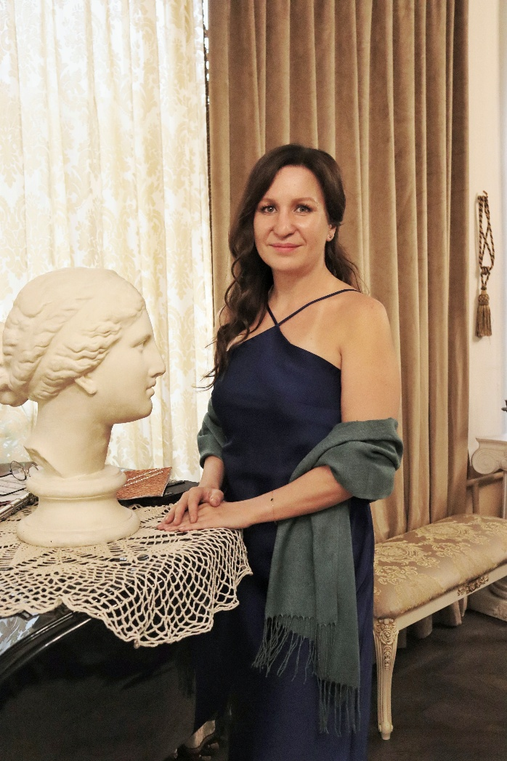
Наставник проекта:
Меня зовут Береснева Екатерина Андреевна, я - заместитель директора по воспитательной работе в ЧУ СОШ «Ретро».
Школа существует с 1991г. и славится своей аутентичной системой воспитания детей. Я и сама являюсь выпускницей этой школы, поэтому уделю пару слов этому уникальному месту.
”Всеобщее разрушение нравственных ценностей, бездуховность и атеизм привели учредителя и создателя школы к мысли вернуться к «золотому веку» России, а также проанализировать почему в позапрошлом веке в России часто встречались люди, которые поражают нас сегодня своей почти неправдоподобной честностью, благородством и теплотою чувств.
Возникла потребность в возрождении элиты общества и высокоинтеллектуальных людей. При этом имелось в виду, что «дворянское воспитание» — это не педагогическая система, не методика и даже не свод правил. Это, прежде всего, образ жизни, стиль поведения, усваиваемый отчасти сознательно, отчасти бессознательно, путем привычки и подражания; это традиция, которую не обсуждают, а соблюдают. Поэтому важны не столько теоретические предписания, сколько те принципы, которые реально проявляются в быте, поведении, живом общении.”
Мне очень важно обогатить школьную жизнь наших воспитанников, успеть дать им важные знания о миропонимании, раскрыть их творческий потенциал. Поэтому я являюсь организатором и наставником разнообразных социально-творческих проектов в сфере культуры (последний проект- иммерсивное шоу «5 персон ищут выход») и экологии («Спасай планету- твори искусство»).

Slide 3
Данная презентация создана как-раз для того, чтобы осветить один из моих любимых социально-творческих проектов:
Игра «Что? Где? Когда?»
Цели и задачи проекта: Развитие познавательных интересов, мыслительных процессов, положительной мотивации к обучению школьников, а также интеграция родителей и основного педагогического состава в социально-творческую жизнь школы.
Процесс реализации: 1) Подготовка
2) Проведение игры
3) Анализ результатов
Результаты: Положительный опыт интеграции родителей и педагогического состава в социальную жизнь школы, а также повышения интереса школьников к получению нового уровня знаний и умение ими пользоваться на практике.
Дальнейшее развитие проекта: Расширение горизонта проведения. Данный проект может быть интересен другим образовательным организациям и социальным учреждениям. Наша школа может предоставить площадку и соответствующий игровой инвентарь.

Slide 4
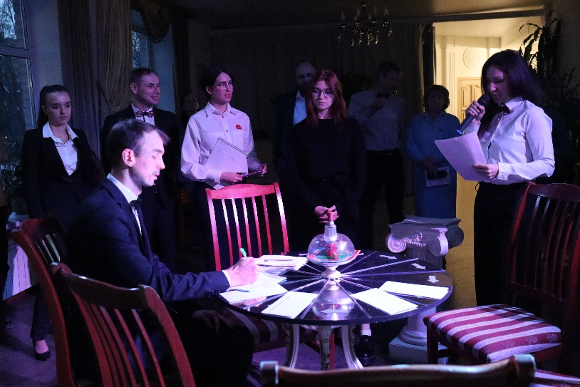
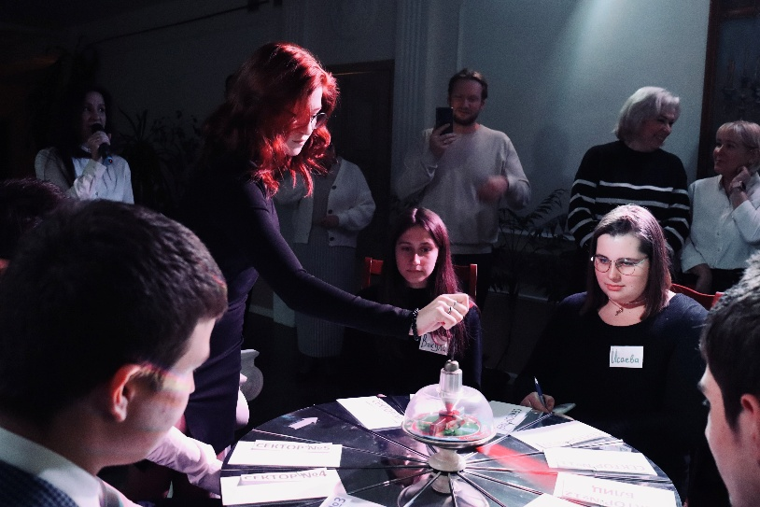
Плюсы формата проведения интеллектуальной игры «ЧТО?ГДЕ?КОГДА?»
Интеллектуальные игры — это хороший способ проверить не только свои знания, но и гибкость ума, скорость мышления и способность находить нестандартные решения в обыденных ситуациях. Соревнуются команды: вместе отвечают на вопросы, вместе несут ответственность за поражение и вместе радуются победе. Участие в таких играх — важный опыт, весомый плюс к портфолио и, конечно, источник новых впечатлений, связанных со школьной жизнью и обучением.
Использование интеллектуальных игр способствует развитию познавательных интересов, мыслительных процессов и положительной мотивации к обучению школьников.
Дети повторяют в играх то, к чему относятся с полным вниманием, что им доступно наблюдать и что доступно их пониманию. Уже потому игра, по мнению многих ученых, есть вид развивающей, социальной деятельности, форма освоения социального опыта, одна из сложных способностей человека.

Slide 5


Поэтапная подготовка к игре:
В первую очередь, мне хотелось объединить три звена, чтобы участие в этом увлекательном процессе принимали все: и дети, и педагоги, и родители обучающихся.
Проекту было уделено три зимних месяца, за которые мы успели провести несколько серий игр: отборочный тур, полуфинал и финал. Изначально участие в проекте принимало 4 команды детей, 4 команды педагогов и 3 команды родителей. Помимо самих игроков, в Игре приняло участие колоссальное количество учеников, учителей и родителей в качестве команды «зрителей», сочиняя и записывая в различных форматах свои авторские вопросы.
Отдельно хотелось бы отметить положительный опыт интеграции звена родителей в общешкольное мероприятие. Была проведена агитационная работа индивидуально с родителями каждого класса. Был организован кружок журналистики для старшеклассников, совместно с которым мы отняли материал и создали видеоролик для привлечения интереса со стороны родителей. Этот процесс, можно сказать, «убил» сразу несколько зайцев- сплотили учеников старших классов и увлеклись творческим процессом, привлекли внимание родителей к игре.
Команды учеников
Команды учителей
Команды родителей
Отборочный тур:
Полуфинал:
Финал:
победители

Slide 6
Параллельно с этим, под личным контролем в мастерской были изготовлены культовый зеркальный стол с волчком (с той самой лошадкой) и чёрный ящик. Все точь в точь, как в оригинальной игре.
Отдельная работа со школьным звукорежиссером позволили дополнить мероприятие оригинальными джинсами и звуками.
Была собрана инициативная группа школьных певцов- ребята оформляли своими песенными выступлениями музыкальные паузы.
Отдельные ученики, проявившие интерес к проекту, но не вошедшие в команды, также нашли для себя интересную деятельность- съёмка игры, дальнейший монтаж фото и видео материала, оформление видеороликов и афиш, а также, создание интересных вопросов. Вопросы разных форматов- рядовые вопросы, блицы, видео вопросы и вопросы для чёрного ящика с предметами. Составление вопросов также очень увлекло педагогов и родителей.
Многие родители из-за занятости не могут часто посещать школу, не все могут принять участие в мероприятии, поэтому заочное участие в игре- составление вопросов, было выходом из положения. Детям всегда приятно, когда их родители активны и причастны к школьным мероприятиям, даже, если родители выступают просто в роли зрителей.
ПОДГОТОВИТЕЛЬНЫЕ РАБОТЫ В МАСТЕРСКОЙ И КРУЖКЕ ПО ЖУРНАЛИСТИКЕ
Посмотреть процесс

Slide 7


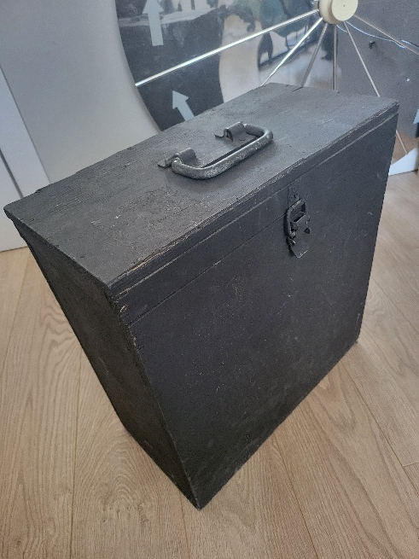
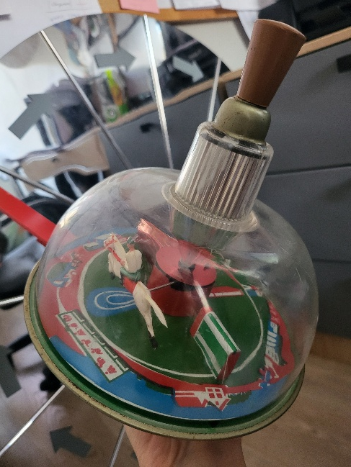
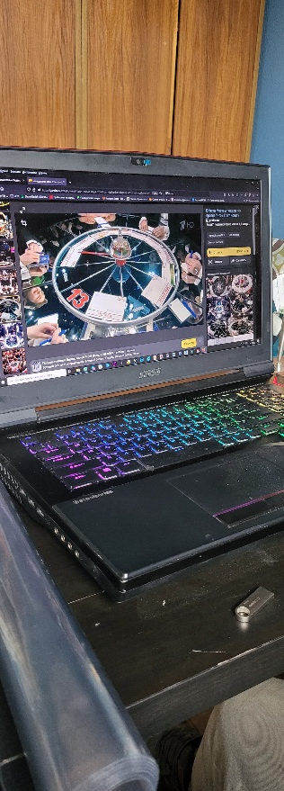

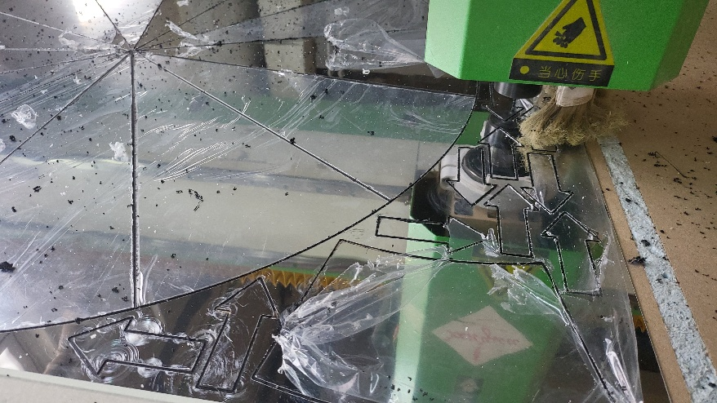
ПОДГОТОВИТЕЛЬНЫЕ РАБОТЫ В МАСТЕРСКОЙ И КРУЖКЕ ПО ЖУРНАЛИСТИКЕ :

Slide 8
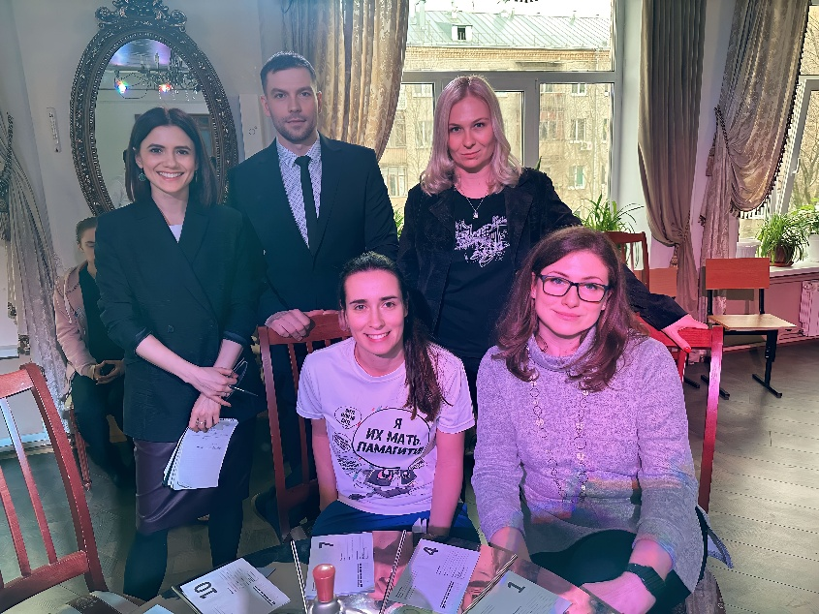
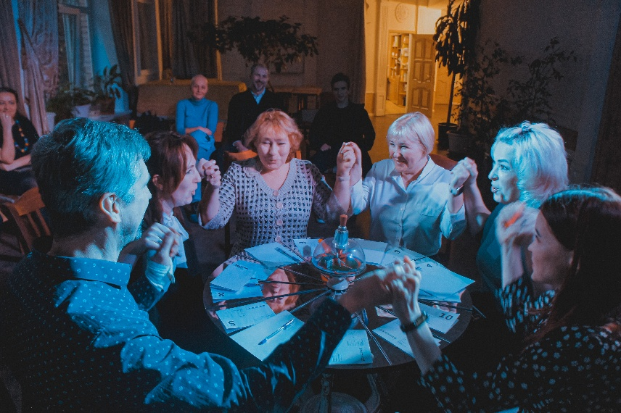
Чем важно участие родителей в школьной жизни?
Согласно исследованиям Национальной образовательной ассоциации и Национального центра профилактики исключения из школ, активное участие родителей в учебном процессе влияет на успеваемость детей.
У школьников, чьи родители поддерживают их в учебе, улучшаются посещаемость и поведение, быстрее развиваются социальные навыки. Кроме того, им легче адаптироваться к изменениям и вероятность поступить в вуз у них выше. Фактически чем больше родители участвуют в школьной жизни, тем большего успеха добьется их ребенок.
Для развития ребёнка важно, чтобы родители и школа не конкурировали, а сотрудничали, только тогда образование станет не ареной конфликтов, а источником радости и спокойствия.
Привлекать родителей к учебному процессу можно двумя способами. Во-первых, на микроуровне, когда учитель лично общается с родителями каждого школьника. Во-вторых, на макроуровне, когда коммуникацию с семьями налаживает школа. В данном случае, Игра выступила таким вот совместным проектом для сплочения, позволившим детям новыми глазами взглянуть на своих мам и пап, увидеть их интересными и творческими людьми.

Slide 9
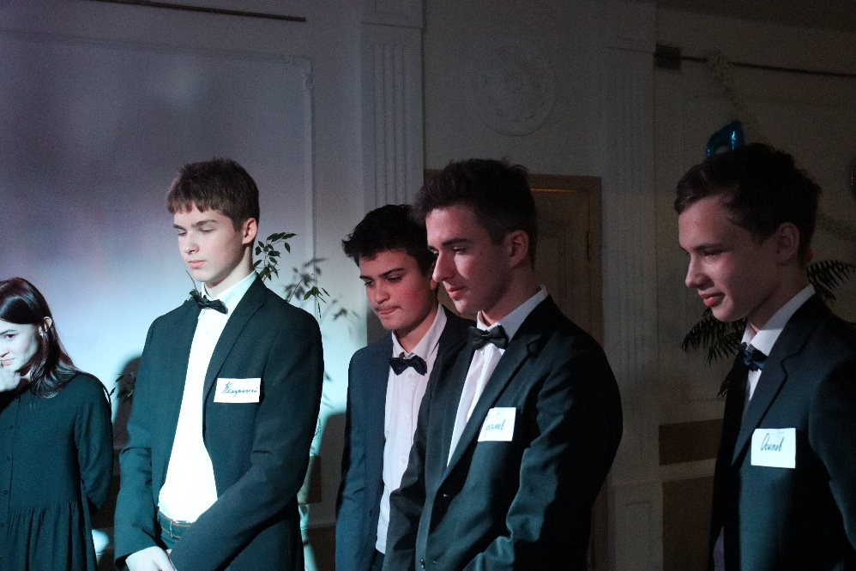
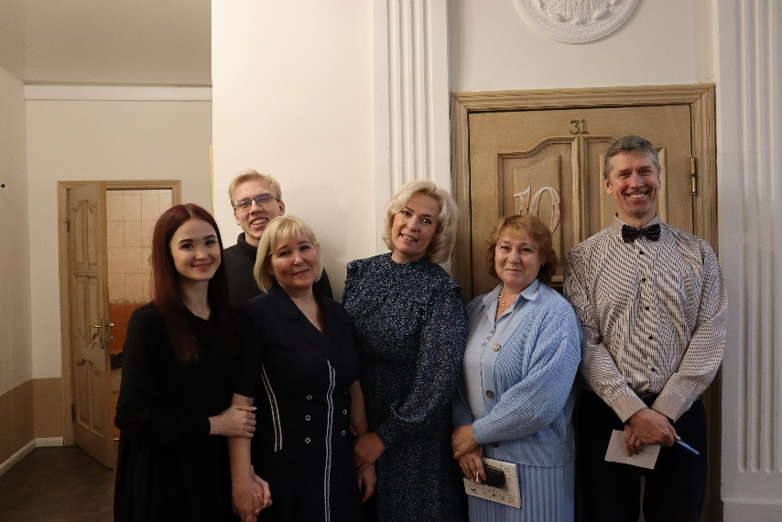
Положительное влияние игры:
Новые условия, отличные от привычных тестов, контрольных и сочинений. Время на ответ ограничено. Несмотря на существующие рамки, формат интеллектуальных игр предполагает максимальную гибкость: они не ограничены учебным планом одного конкретного предмета и школьной программой в целом. Всегда остается пространство для эксперимента: за одну игру можно успеть пройтись по самым разным темам и заданиям, в которых переплетаются сразу несколько научных областей.
Благодаря своему тематическому разнообразию интеллектуальные игры — это и хорошая тренировка перед участием, например, в университетских и всероссийских олимпиадах (позволяют поступить в вузы или получить преференции) или бизнес-играх (например, на соискание стипендий), к которым универсальность школьных тестов подготовить практически не может. Вузы же заинтересованы в том, чтобы проверить будущих студентов не только на уровень знаний, но и на умение этими знаниями пользоваться.

Slide 10
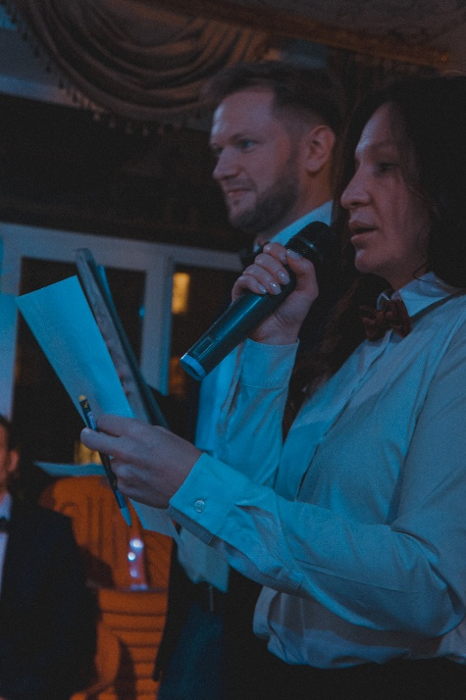
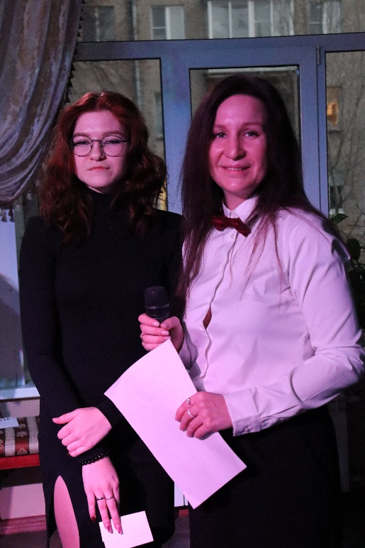
Важные нюансы в игре:
В современной системе обучения школьник приучается надеяться на собственные знания и способности. Конференции, конкурсы исследовательский работ и даже Всероссийская олимпиада школьников — большинство состязаний, по крайней мере, самые значимые из них, направлены на выявление индивидуальных талантов. В то же время умение работать в команде во взрослой жизни часто ценится не меньше, чем блестящее знание математики и навык работы с научной литературой.
Интеллектуальные игры — как раз командные состязания. Даже заочный этап предполагает, что действовать придется сообща. Создать и мотивировать команду, распределить нагрузку, собрать ответы со всех участников или устроить общий брейнсторм и созвать рабочую группу? Для школьников это хорошая подготовка к будущей учебе в университете, где групповые проекты — обычная практика. В школьной жизни очень редко получается столкнуться с необходимостью расставлять приоритеты, удерживать баланс между индивидуализмом и совместной работой, доверять партнерам по группе.

Slide 11
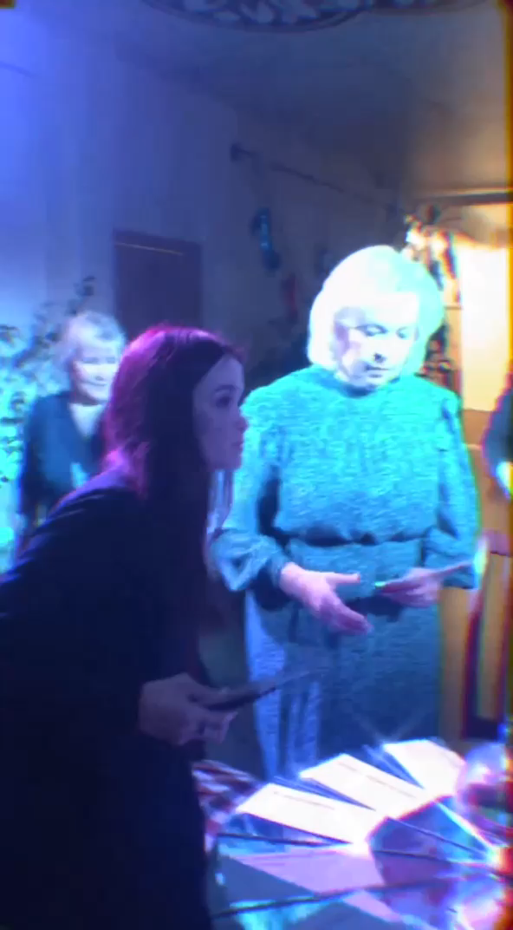
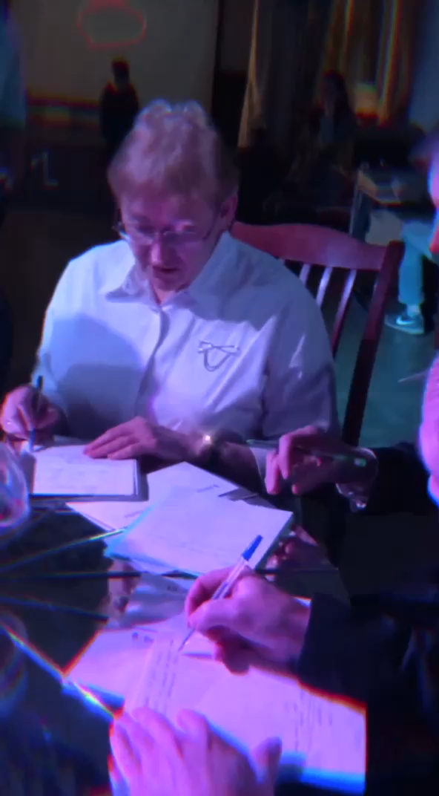
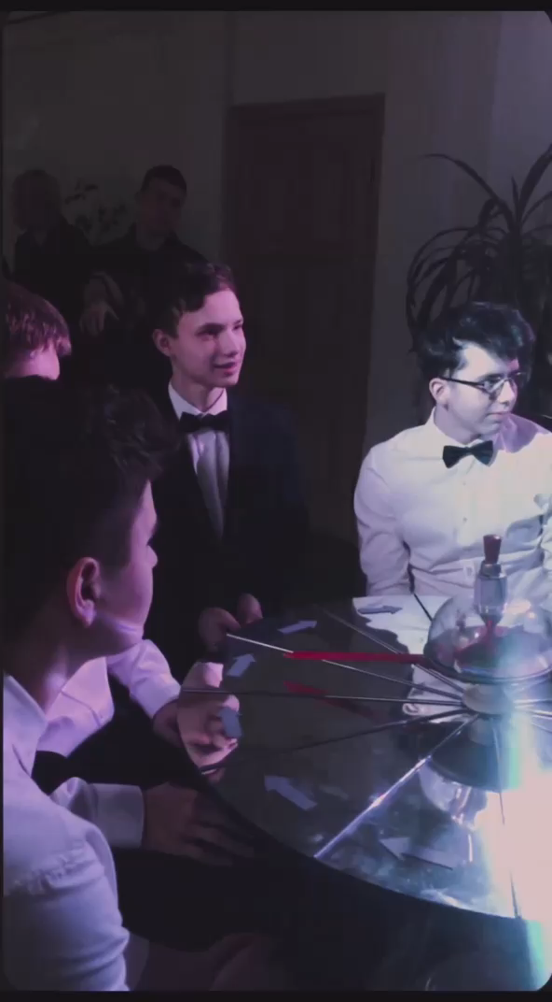
Видео-отчет кружка по журналистики:

Slide 12
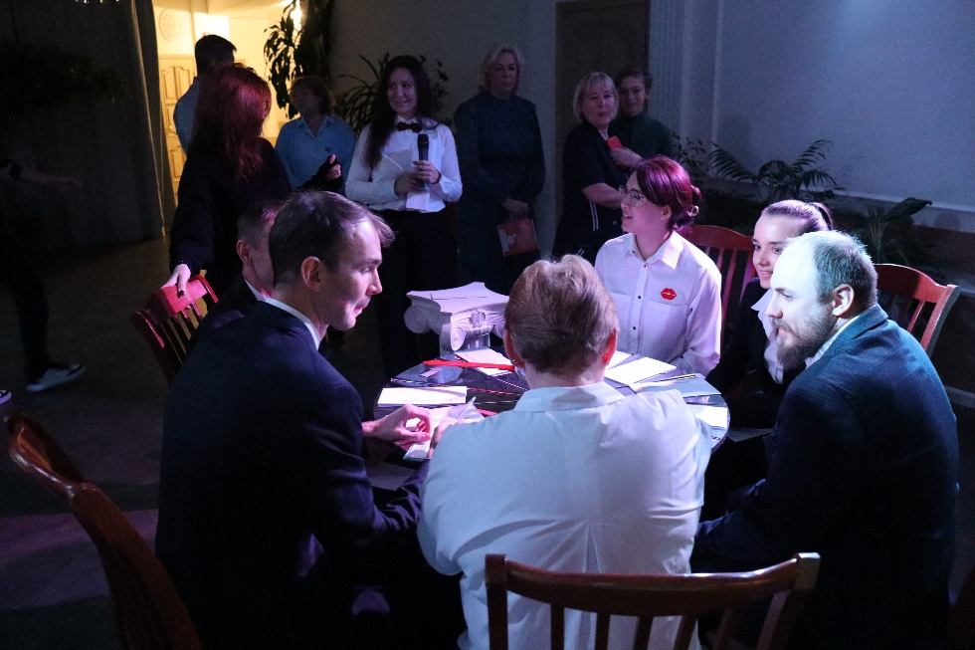
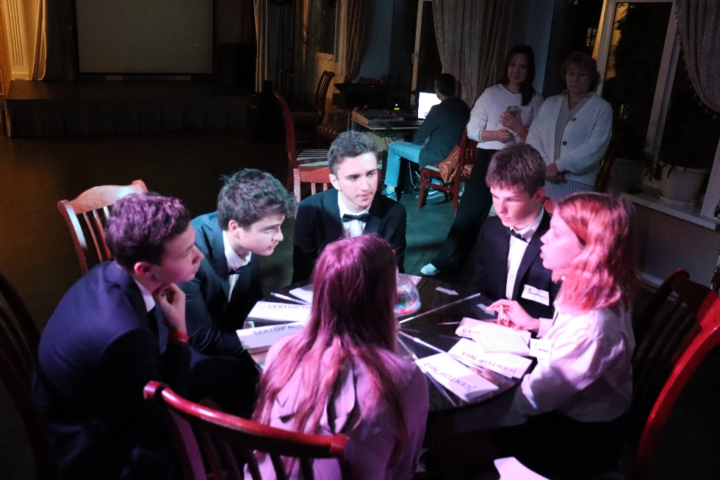
Положительное влияние игры:
У каждого из участников есть свои сильные и слабые стороны; есть и темы, в которых кто-то разбирается лучше; кто-то быстрее реагирует; кто-то может организовать слаженную работу в короткий срок. Во время очной игры против других команд школьники учатся слушать и слышать друг друга, распределять компетенции команды как можно более эффективно. Однако, конечно, понятие личности не размывается — в конкурсе капитанов или любой другой разновидности индивидуального соревнования каждый оказывается сам за себя.
Несмотря на то, что поступить в университет без экзаменов интеллектуальные игры не позволят, они всё же не только «духовная пища» и полигон для умственных тренировок. Дипломы и сертификаты, которые получают победители, являются хорошим подспорьем для портфолио, которое, в свою очередь, становится плюсом при поступлении (внешкольную активность университеты любят и поощряют).

Slide 13
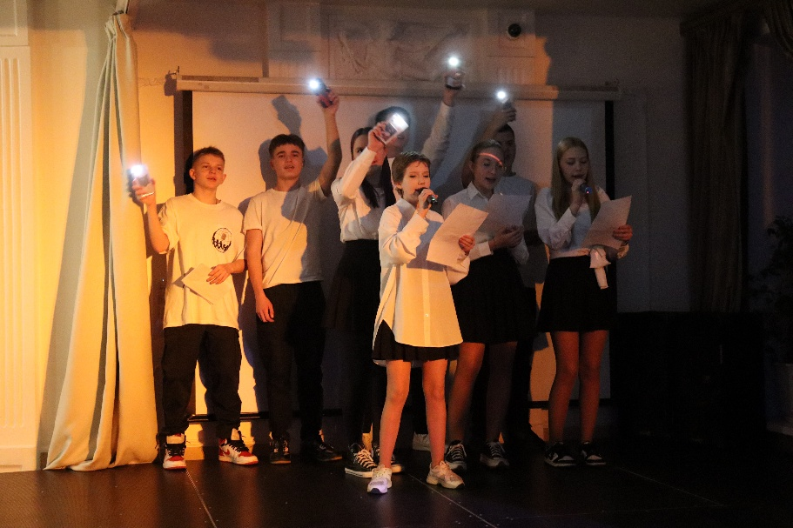
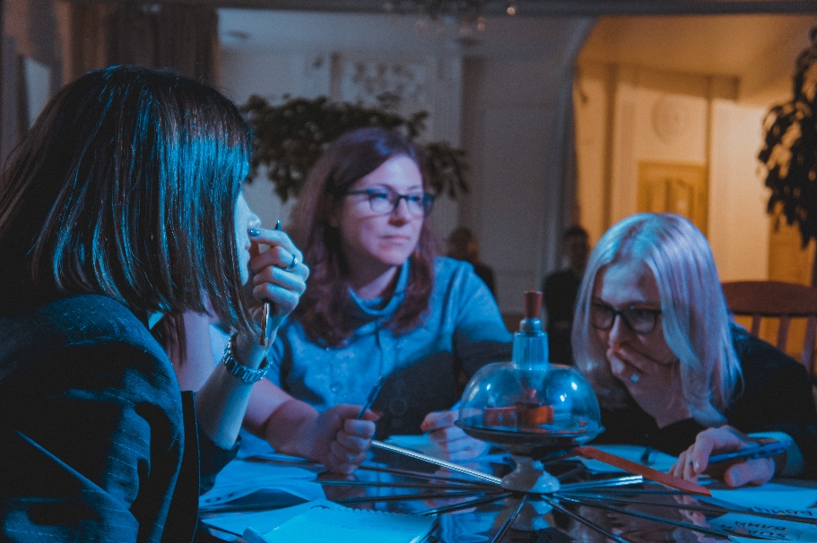
Мотивационные моменты:
Кроме того, у нашей игры есть призовой фонд (разных размеров) — где можно выиграть книги или что-нибудь образовательное и полезное. Возможно, это и не главный повод участвовать в интеллектуальных играх, но порой и такая мотивация не лишняя.
Представьте: команды учеников, учителей и родителей со всей школы собираются вместе, чтобы сразиться за звание чемпиона. Азарт, воля к победе — все это только крепнет от раунда к раунду. Участники буквально слышат мысли друг друга, с полуслова понимают, каким будет правильный ответ. Это невероятная атмосфера. Решения принимаются молниеносно, капитаны поражают эрудицией, болельщики (ученики школы и сотрудники, родители детей игроков) — умением до конца верить в успех своей команды.

Slide 14
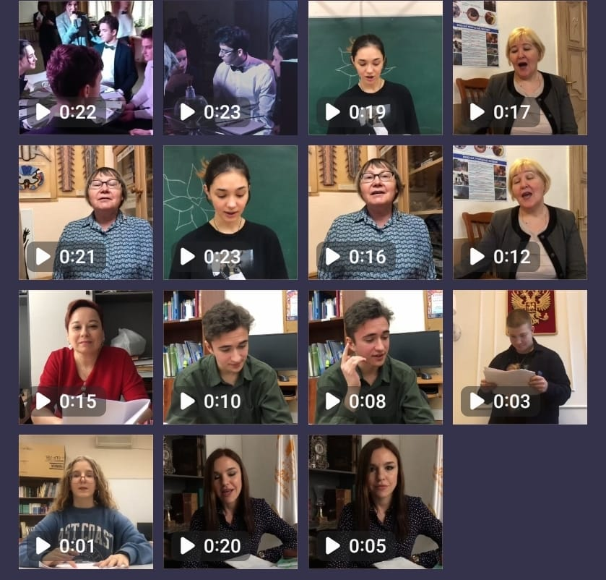
Видео-вопросы от команды зрителей :

Slide 15

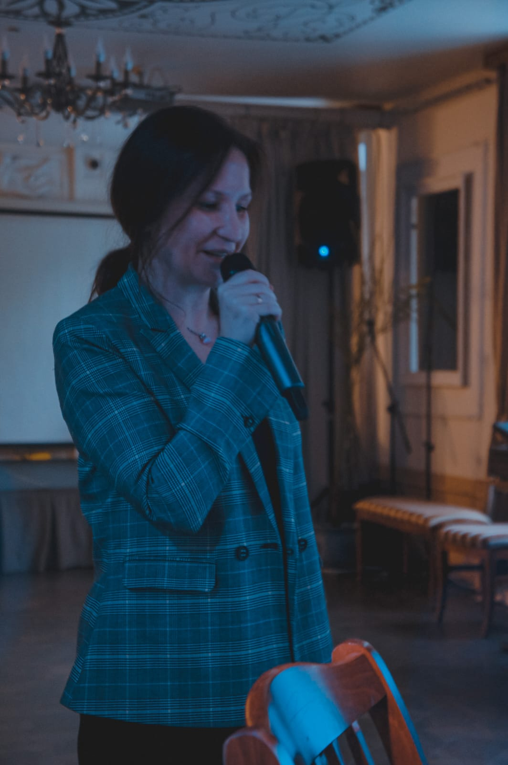
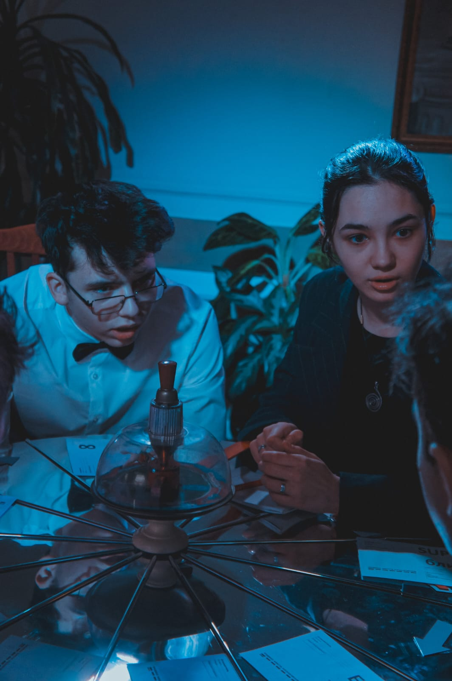
Спасибо за внимание!

